Slide 1
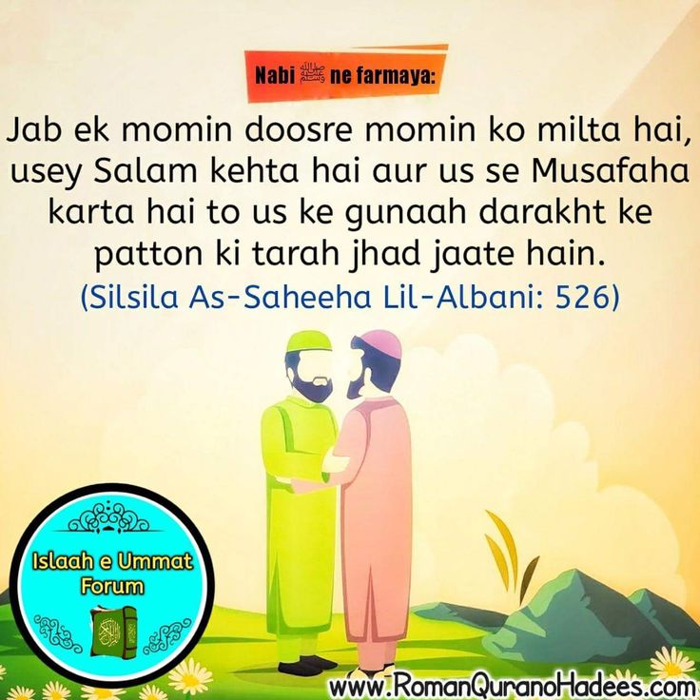
আসসালামু আলাইকুম ওয়া রহমাতুল্লাহ

Slide 2
পরিচিতি
তাসলিমা খাতুন
প্রভাষক, আরবি
কানসাট সাইফুদ্দিন মেমোরিয়াল ফাজিল মাদরাসা।
কানসাট সাইফুদ্দিন মেমোরিয়াল ফাজিল মাদরাসা

Slide 3
পাঠ পরিচিতিঃ
শ্রেণিঃ দশম
বিষয়ঃ একনিষ্ঠভাবে আল্লাহর ইবাদত করা

Slide 4
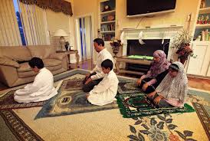
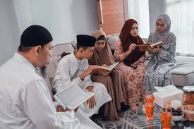

Slide 5
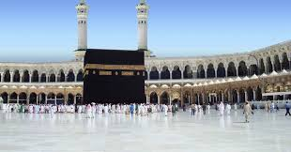
ইসলামিক পারিবারিক জীবন
নামাজ
রোজা
হজ্জ
যাকাত

Slide 6
দলীয় কাজ
১। জাকাত কাদেরকে দিতে হয় ? ছোট নাটিকার মাধ্যমে দেখাও ।

Slide 7
বাড়ির কাজ
১। ওযুর ফরজ ও সুন্নাত লিখে নিয়ে আসবে।
২। নামাজের আরকান ও আহকাম লিখবে।
৩। রোজা ভঙ্গের কারণ লিখবে।
৪।হজ্জের ফরজ লিখবে।

Slide 8

শুকরাল লাকুম জেদ্দান

